Slide 1

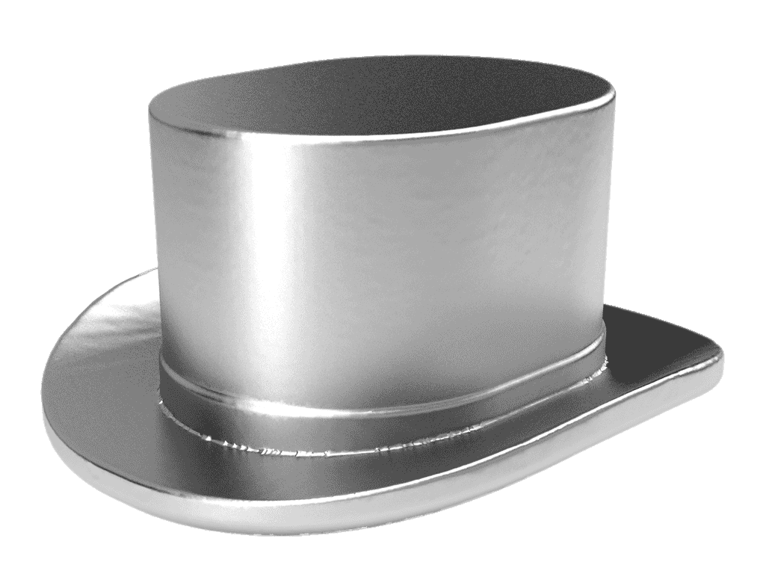

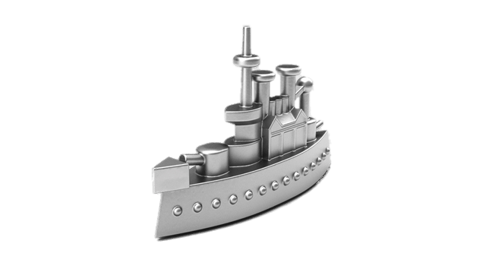
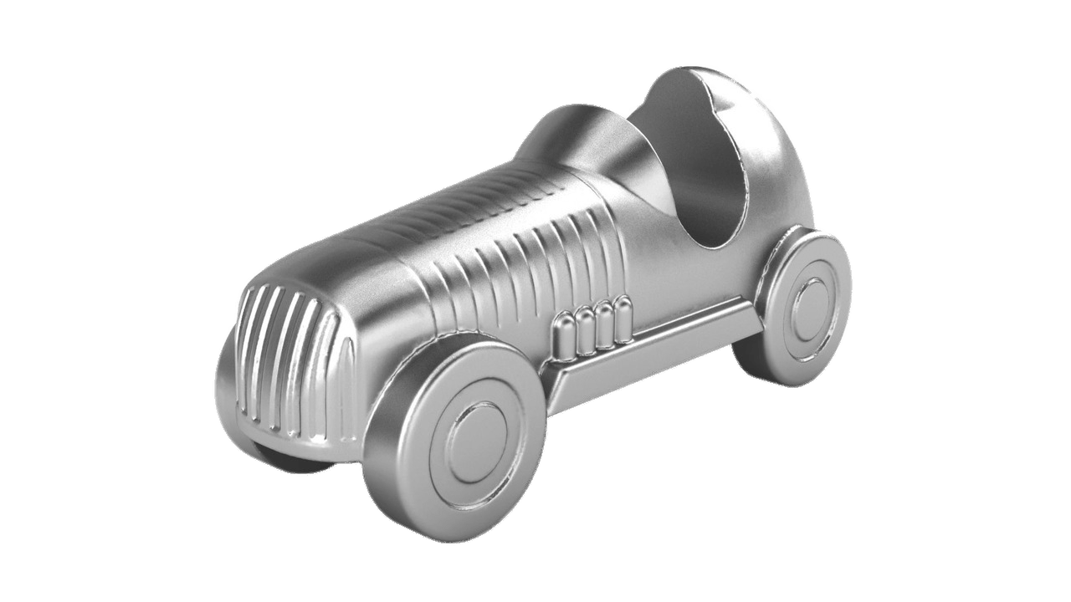
LEVEL 80.
Как быстрее реализовать имущество

Slide 2

Возврат в банкротстве
1 кв 2021
1 кв 2022

Slide 3

УДОВЛЕТВОРЕНИЕ ЗАЛОГОВЫХ ТРЕБОВАНИЙ
2020
2021

Slide 4
Сроки процедуры банкротства

Slide 5
этапы банкротных торгов

Slide 6

Как сократить путь
кредитора к деньгам?

Slide 7

Какое максимальное
количество участников
было зарегистрировано
на торгах в 2021 году?

Slide 8
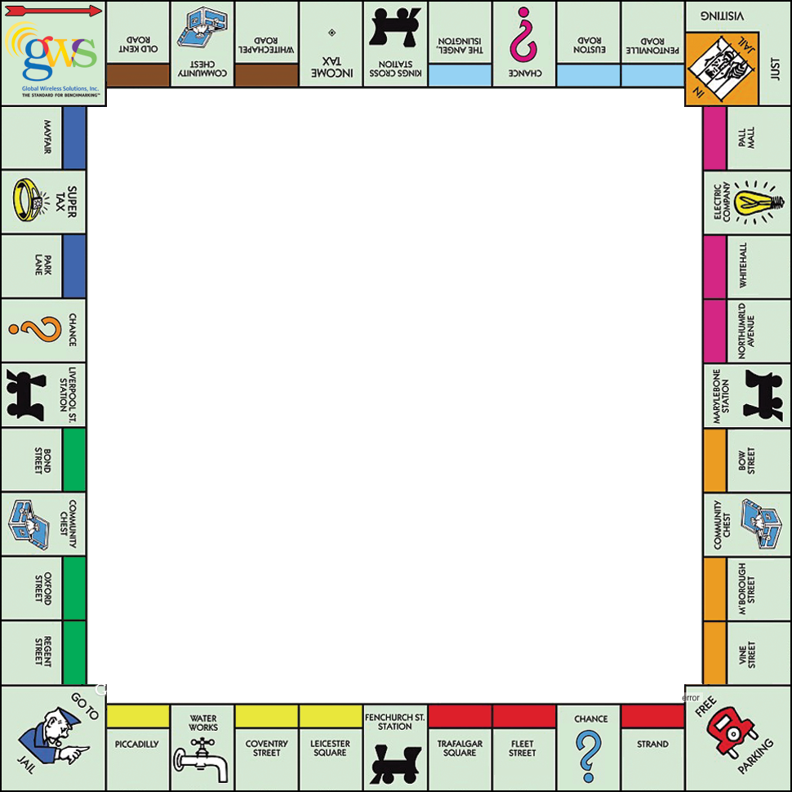
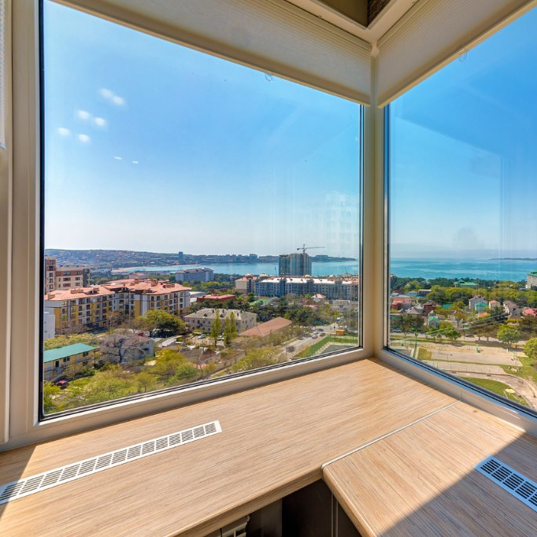
САМЫЙ ПОПУЛЯРНЫЙ ЛОТ
295 участников на торгах – квартира в Геленджике

Slide 9
Начинать маркетировать раньше
1

Slide 10
КРАЙНЕ НИЗКАЯ КОНКУРЕНЦИЯ
НА ТОРГАХ

Slide 11

Причины
Люди не знают:
Как покупать?
Где покупать?

Slide 12
Мы в Сбере решаем это так
Залоги банков покупают здесь:

Slide 13
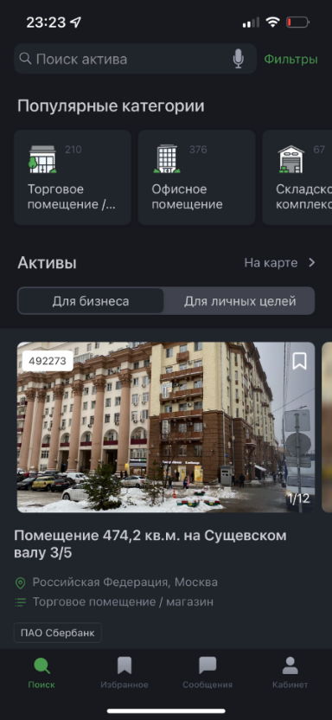




Покупателю должно быть удобно

Slide 14
Контролировать АУ
2

Slide 15
Timeline банкротства
Старт: введение конкурсного производства
Включение сведений в ЕФРСБ
Проведение оценки
Представление предложений о порядке продажи имущества
Повторные торги
0
90
3
10
60
2
30
52
52
152
Проведение инвентаризации
Предъявление требований о проведении оценки
Публикация отчета об оценке
Первые торги
Публичное предложение

Slide 16
Пытаться запараллелить процессы
3

Slide 17

Что можно сделать?
Инвентаризацию проводить раньше, если есть доступ к активу
Оценку начинать сразу с инвентаризации

Slide 18
Не спорить с оценкой
Если кто-то считает, что стоит дороже
4

Slide 19
Спор о разногласиях
Старт: подача заявления о разногласиях
Рассмотрение заявления судом первой инстанции
Получение судом апелляционной жалобы
Рассмотрение апелляционной жалобы
Публикация
0
40
15
40
5
Торги с высокой ценой
0
52
52
122
30
Публикация о торгах
Первые торги
Повторные торги
Публичное предложение
Оплата лота

Slide 20
НЕ ЗАТЯГИВАТЬ ПРОЦЕДУРУ БАНКРОТСТВА
5

Slide 21
КАК ЭТО РЕАЛИЗОВАТЬ
Заявление в суд об обособленном споре направлять только при наличии реальных перспектив поступления имущества в конкурсную массу
Требование о выплате залоговой выручки с резервированием денег для налогов
После реализации имущества направлять АУ требование о созыве собрания кредиторов по завершении процедуры банкротства

Slide 22
ИТОГО
Начинать маркетировать раньше
Контролировать АУ
Пытаться запараллелить процессы
Не спорить с оценкой
Не затягивать процедуру банкротства

Slide 24
LEVEL 80.
Как быстрее реализовать имущество

